Slide 1

Презентація на тему:
“Забруднення біосфери”

Slide 2
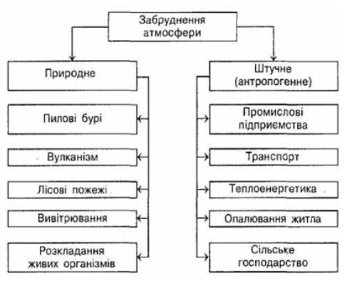

Slide 3
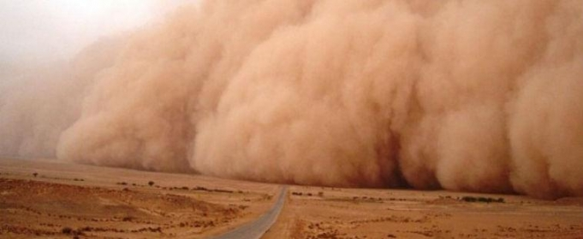
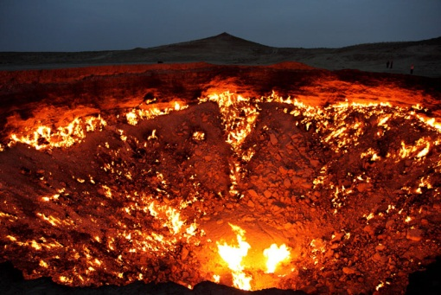
Природні забруднення
Пилові бурі
Вулканізм

Slide 4
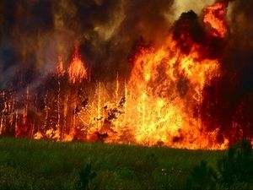
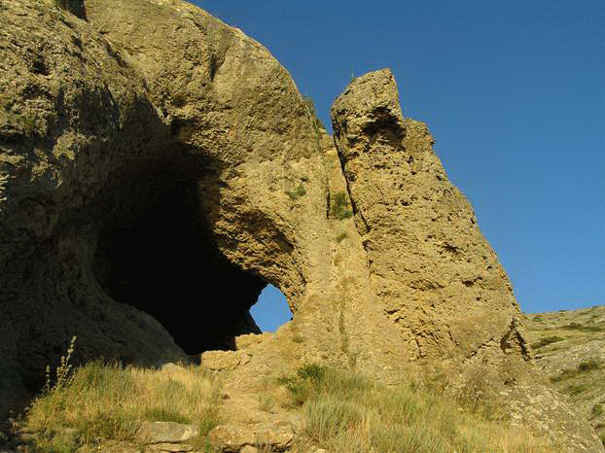
Природні забруднення
Лісові пожежі
Вивітрювання

Slide 5
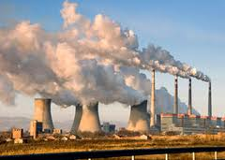
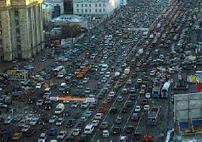
Антропогенні забруднення
Промислові підприємства
Транспорт

Slide 6
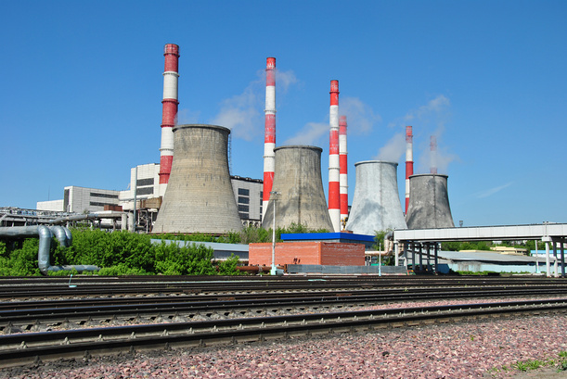
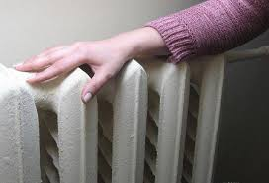
Антропогенні забруднення
Теплоенегретика
Опалювання житла

Slide 7

Люби природу не як символ
Душі своєї, Люби природу не для себе,
Люби для неї.
М. Рильський

Slide 8
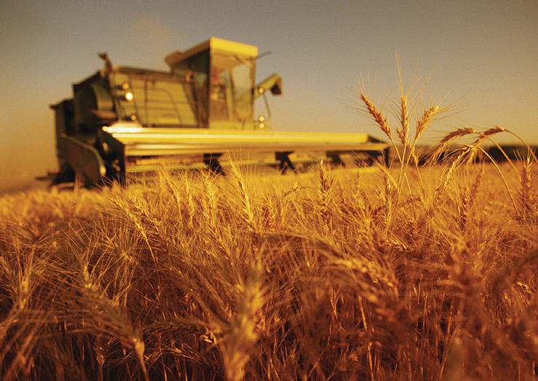
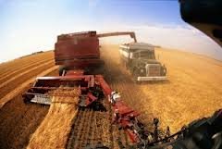
Антропогенні забруднення
Сільське господарство

Slide 9
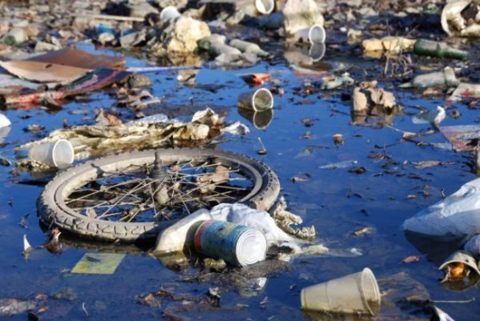
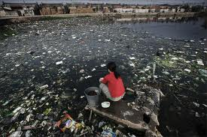
Забруднення гідросфери
Під забрудненням водойм розуміється зниження їхніх біосферних функцій і економічного значення в результаті надходження в них шкідливих речовин.

Slide 10
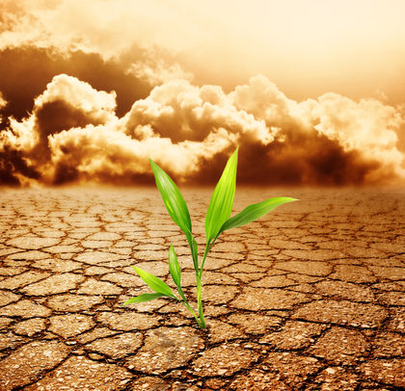
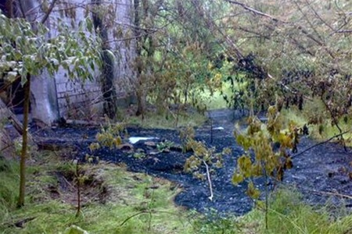
Забруднення ґрунтів
У нормальних природних умовах усі процеси, що відбуваються в ґрунті, знаходяться в рівновазі. Але нерідко в порушенні рівноважного стан ґрунту винна людина.

Slide 11
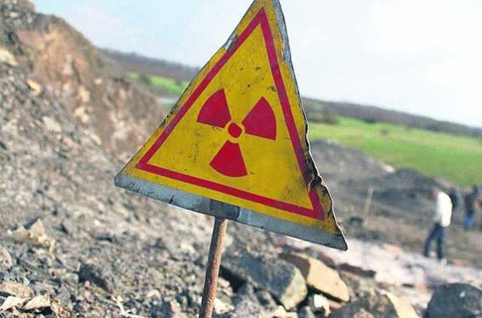
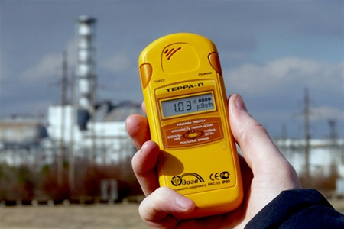
Радіація у біосфері
У біосфері всюди є природні джерела радіоактивності, і не лише людина, а і всі живі організми, завжди піддавалися природному опроміненню.

Slide 12
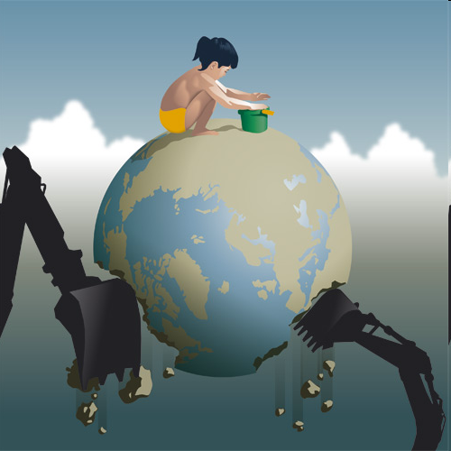
Збережемо природу!

Slide 13
Дякую за увагу!

